Slide 1
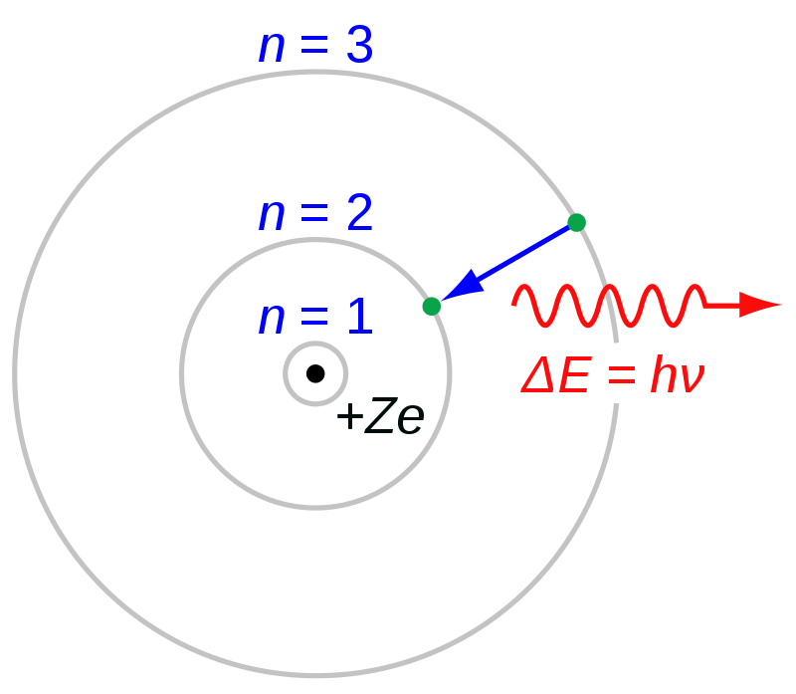
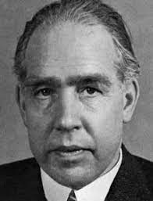
Bohr
Nom : Bohr
Nom au complet : Niels Bohr
Nationalité : Danemark
Période de temp : 7octobre 1885 – 18novembre 1962
Découverte : Les éléctrons circulent sur des orbitales.

